Slide 1

本科毕业论文答辩
基于容器化部署的云文件管理系统设计与实现
Cloud File Management System Based on Containerized Deployment
Docker Compose 一键部署 Spring Boot + Vue 3 真实可运行系统
答辩学生：杨佳星 指导教师：王晓梅老师
计算机学院 · 网络工程 2203 · 学号 04222088
Notes:
各位老师好，我是网络工程 2203 班的杨佳星。我的毕业论文题目是《基于容器化部署的云文件管理系统设计与实现》。本课题面向本科毕业设计场景，完成了一套可以运行、可以部署、可以演示的轻量级云文件管理系统。汇报中我会重点说明系统为什么要做、怎么设计、如何通过 Docker Compose 编排运行，以及最终实现了哪些核心功能和运行效果。

Slide 2
01
选题背景与研究目标
背景意义、课题定位、完成范围与技术路线
目录
02
系统设计与容器化部署
Contents
总体架构、部署流程、容器编排关系
03
核心功能实现
文件管理、预览分享、用户隔离与回收站
04
测试、运行效果与总结
测试验证、系统界面展示、总结展望
基于容器化部署的云文件管理系统设计与实现
02
Notes:
本次汇报分为四个部分。第一部分说明选题背景和课题目标，第二部分说明系统设计和容器化部署，第三部分说明文件管理、预览分享、用户隔离与回收站等核心实现，第四部分说明测试验证、系统运行界面和总结展望。整体汇报不会把系统包装成企业级云盘，而是按照本科毕业设计的真实实现范围进行说明。

Slide 3
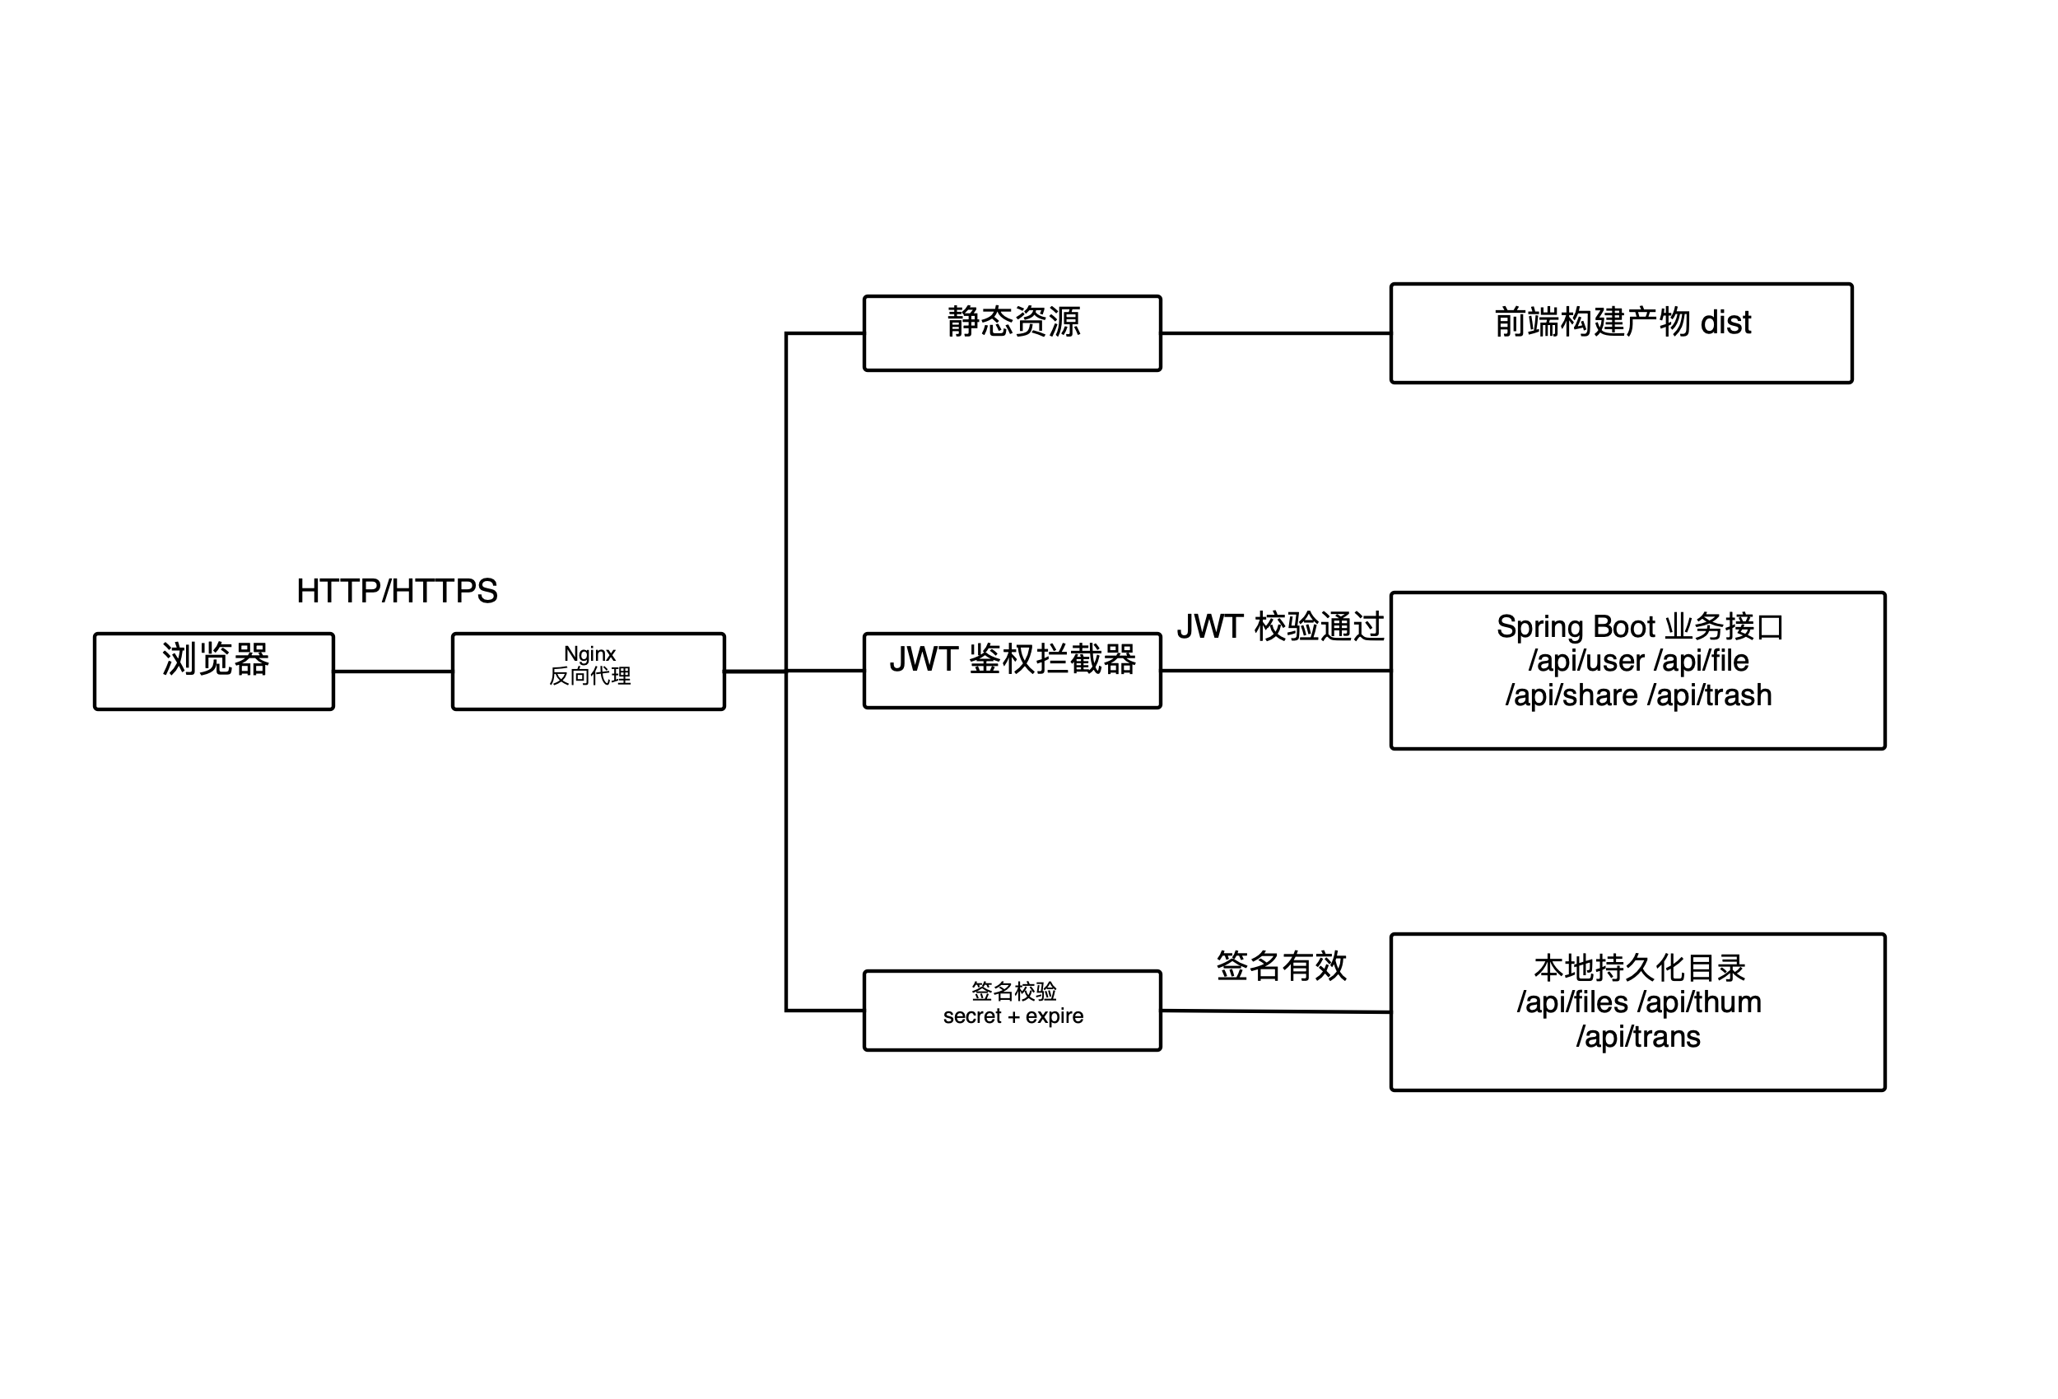
研究背景与意义
选题背景与目标
03
现实需求
学习资料、课程设计、项目文档持续增多，文件管理需要上传、共享、预览和归档能力。
部署痛点
传统 Web 系统依赖本机环境、数据库初始化、路径权限和静态资源配置，迁移演示成本较高。
课题价值
通过容器化编排把前端、后端、数据库、缓存和代理统一起来，提升复现和演示稳定性。
课题定位
本课题不是做大型商业网盘，而是面向本科毕业设计场景，完成一个可运行、可部署、可演示、可验证的轻量级云文件管理系统。
基于容器化部署的云文件管理系统设计与实现
03
Notes:
本课题的背景来自学习和课程设计中的文件管理需求。文件数量增多后，单纯依赖本地目录容易出现文件分散、版本混乱和预览不便。另一方面，毕业设计系统在答辩时还要面对部署环境变化，比如数据库初始化、缓存、静态资源路径和文件目录权限等问题。基于这些问题，我把课题定位为通过容器化方式支撑一个轻量级云文件管理系统，让系统能够在统一环境中快速启动和稳定演示。

Slide 4
研究目标与技术路线
选题背景与目标
04
完成的功能范围
需求分析
总体设计
核心实现
容器部署
测试验证
登录认证
文件上传
确定业务闭环
划分系统层次
文件/预览/分享
Compose 编排
功能与异常测试
目录管理
下载预览
分享访问
回收站
技术栈组合与实现思路
前端负责文件空间和操作界面，后端提供 REST 接口，MySQL 保存业务元数据，Redis 保存临时状态，Nginx 与 Docker Compose 负责统一访问和部署。
存储统计
容器部署
前端
Vue 3 / Element Plus / Vite
后端
Spring Boot 3.2.2 / MyBatis-Plus / JWT
数据
MySQL 8 / Redis 7 / 本地持久化目录
答辩边界
部署
Nginx / Docker / Docker Compose
系统按本科毕设范围实现，不包装为企业级多租户平台，也不引入完整 RBAC、审批流或大规模分布式存储。
基于容器化部署的云文件管理系统设计与实现
04
Notes:
本系统的目标可以概括为两个方面：一是完成文件管理业务闭环，包括登录、上传、目录管理、下载预览、分享访问、回收站和存储统计；二是完成容器化部署闭环，把 Nginx、后端服务、MySQL 和 Redis 统一到 Docker Compose 编排中。技术路线采用 Vue 3 和 Element Plus 构建前端，Spring Boot 和 MyBatis-Plus 构建后端，MySQL 保存业务元数据，Redis 保存临时状态，最终通过 Nginx 对外提供统一入口。

Slide 5
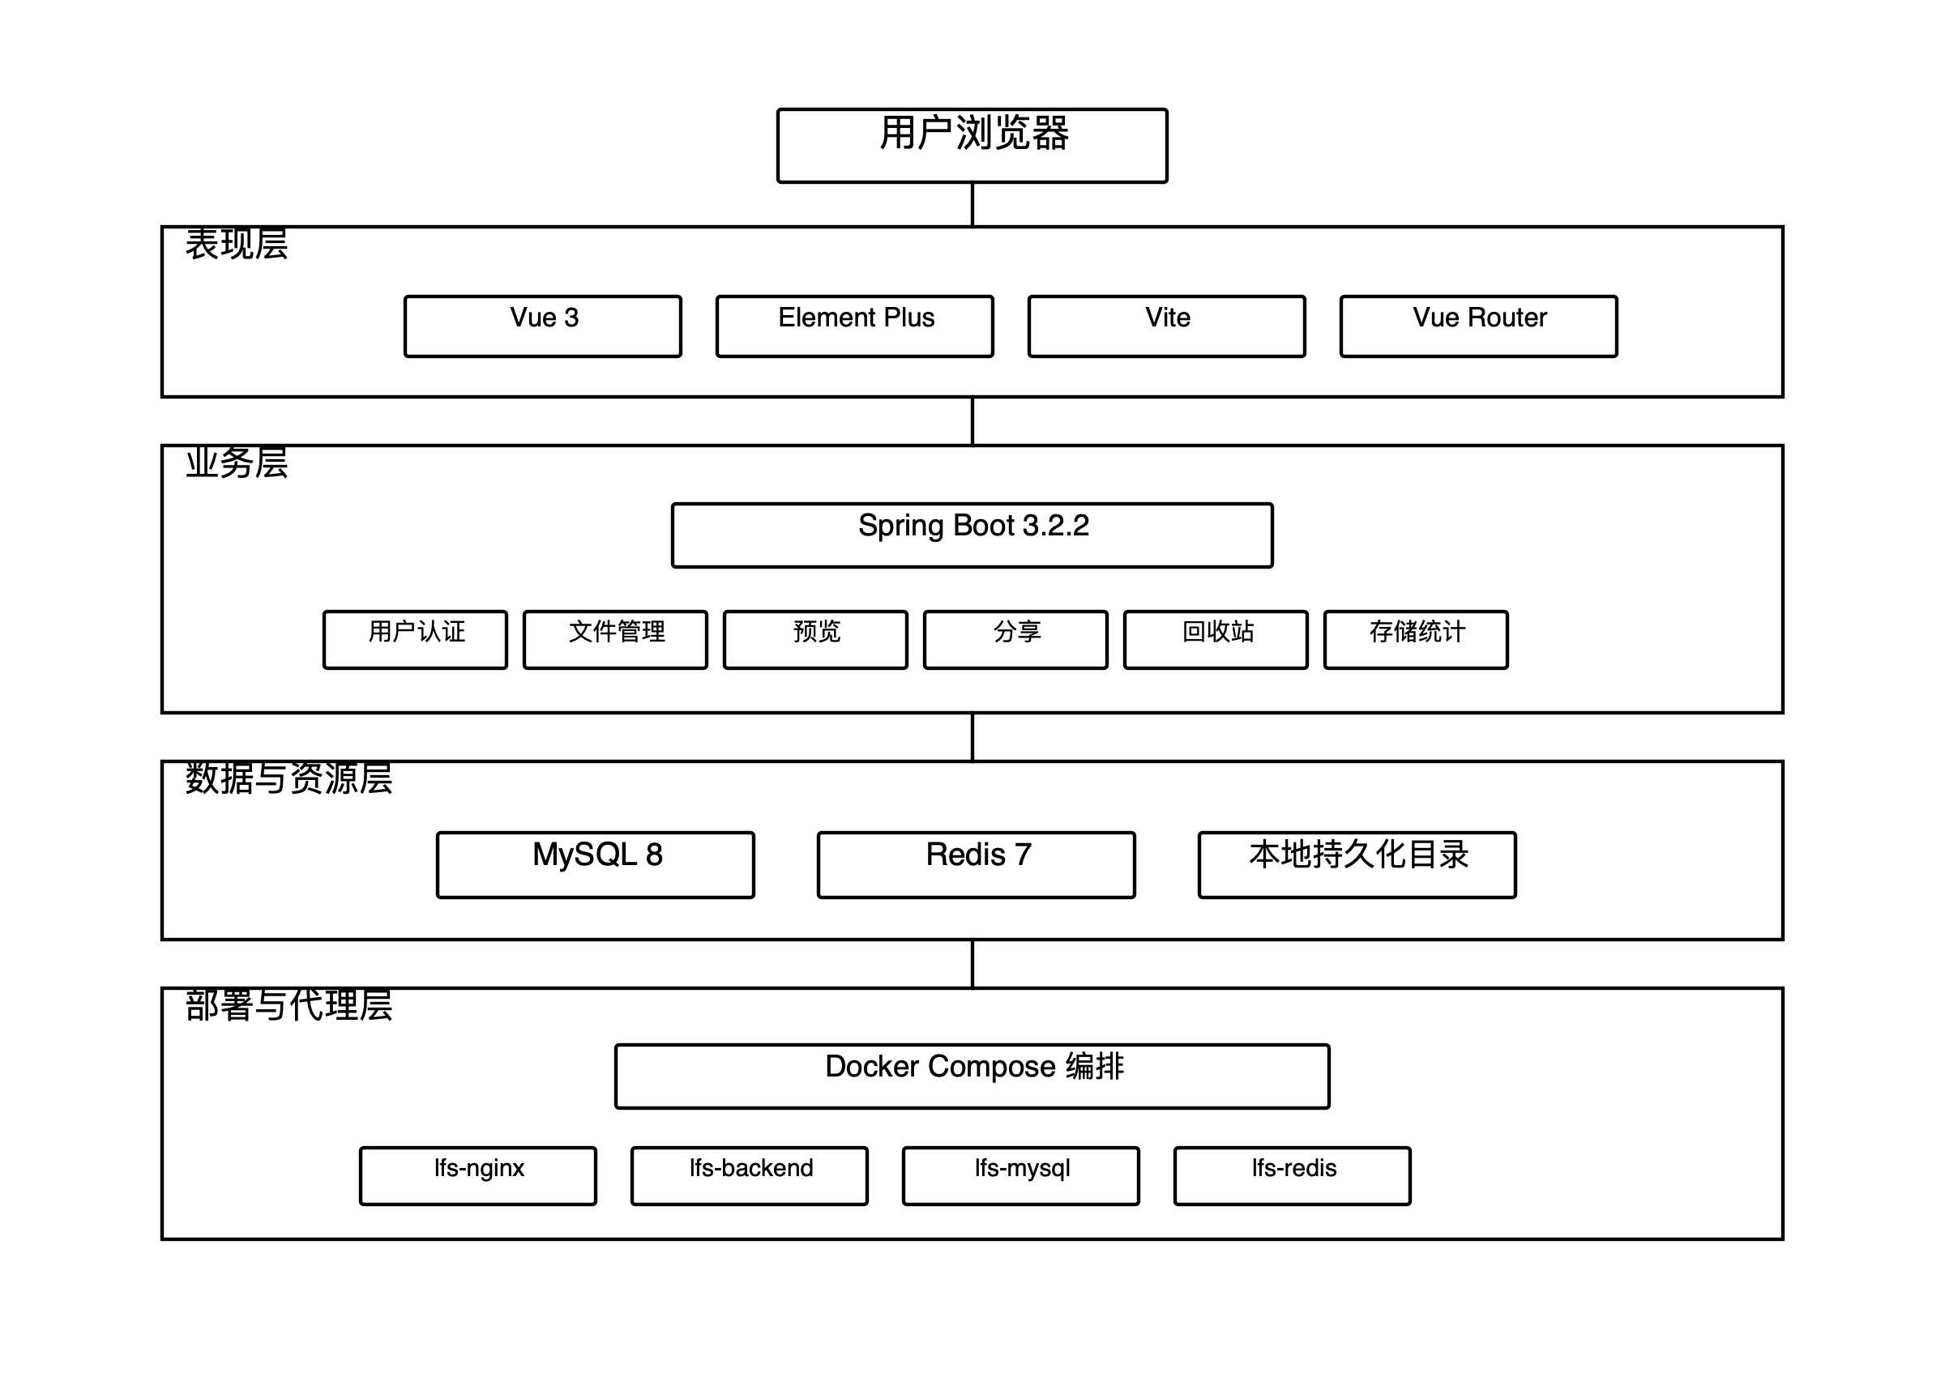
系统总体设计
系统设计与容器化部署
05
表现层
Vue 3 页面、文件列表、分享访问、预览界面
业务层
认证、文件、分享、回收站、统计与预览接口
数据与资源层
MySQL 元数据、Redis 临时状态、本地文件目录
部署与代理层
Nginx 统一入口，Compose 编排核心容器
设计说明
系统采用前后端分离 B/S 架构：浏览器访问 Nginx，Nginx 分发前端页面并代理 /api 请求，后端再连接 MySQL、Redis 和本地文件目录。
基于容器化部署的云文件管理系统设计与实现
05
Notes:
系统总体采用前后端分离的 B/S 架构。浏览器首先访问 Nginx，Nginx 一方面返回前端静态页面，另一方面把 /api 请求转发给后端。后端负责用户认证、文件管理、分享、回收站、统计和预览访问控制。MySQL 用于保存用户、文件、分享和回收站等元数据，Redis 用于保存短生命周期状态，本地持久化目录保存真实上传文件。这样系统各层职责比较清晰，便于部署和排查问题。

Slide 6
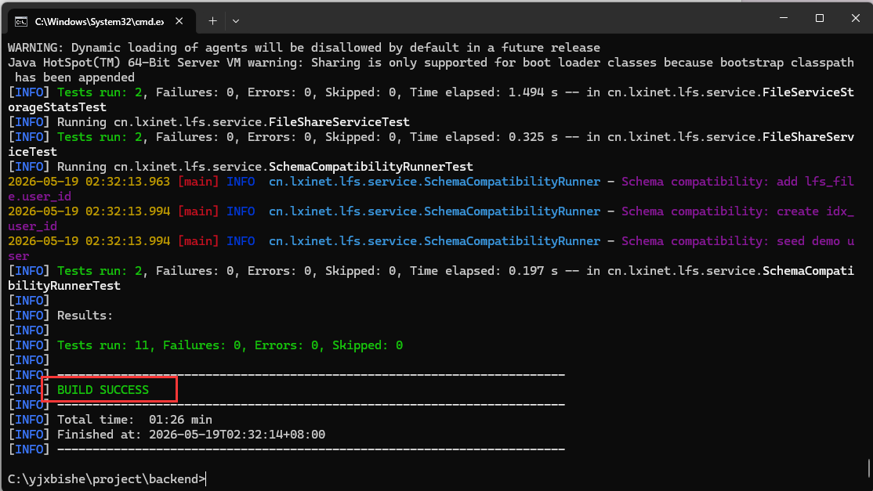
容器化部署流程
系统设计与容器化部署
06
执行命令
创建资源
基础服务
后端启动
统一入口
docker compose up -d --build
内部网络、数据卷、镜像构建
MySQL 与 Redis 启动
健康检查后执行兼容补丁
Nginx 代理前端与接口
为什么容器化
启动依赖
持久化设计
答辩环境可能变化，容器化能固化启动顺序、网络、数据卷和依赖版本。
MySQL 健康检查通过后后端再启动，并自动补齐字段、索引和 demo 演示账号。
MySQL 数据、Redis 状态和上传文件目录通过数据卷挂载，避免容器重建后数据丢失。
真实运行截图：Docker Compose 启动与容器状态
传统部署也能运行，但容器化更适合毕业答辩现场复现：执行 compose 启动后即可恢复前端入口、后端服务、数据库和缓存。
基于容器化部署的云文件管理系统设计与实现
06
Notes:
这一页展示容器化部署流程。执行 docker compose up -d --build 后，Compose 会构建后端镜像，创建内部网络和数据卷，然后启动 MySQL 与 Redis。MySQL 健康检查通过后，后端服务再启动，并执行数据库兼容补丁，例如补齐 user_id 字段、索引和 demo 演示账号。最后 Nginx 作为统一入口提供前端访问和接口代理。这个流程的意义是降低环境差异，方便答辩现场恢复系统运行状态。

Slide 7
容器编排关系与功能支撑
系统设计与容器化部署
07
Browser
lfs-nginx
统一入口 / 反向代理
lfs-backend
Spring Boot 业务接口
数据读写
临时状态
文件读写
lfs-mysql
lfs-redis
volume
用户、文件、分享、回收站元数据
上传分片与转码进度状态
上传文件与数据库持久化目录
功能支撑关系
上传/下载依赖后端与文件卷；预览依赖 Nginx 代理、后端签名校验和本地资源读取；分享、回收站和统计依赖 MySQL 元数据与 user_id 查询过滤。
基于容器化部署的云文件管理系统设计与实现
07
Notes:
容器编排关系是本课题的一个重点。系统中 lfs-nginx 对外暴露 80 端口，负责静态资源和反向代理；lfs-backend 运行 Spring Boot 业务接口；lfs-mysql 保存业务数据；lfs-redis 保存上传分片状态和转码进度等临时信息；上传文件目录通过数据卷持久化。文件上传、下载、预览、分享、回收站和统计功能都依赖这些容器之间的协作，而不是某一个单独页面完成。

Slide 8
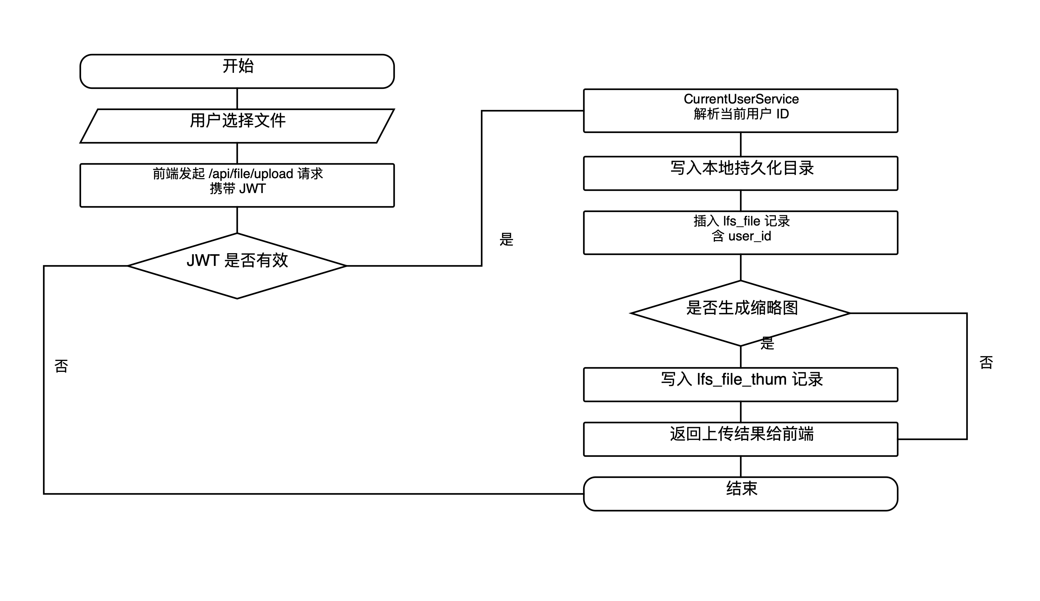
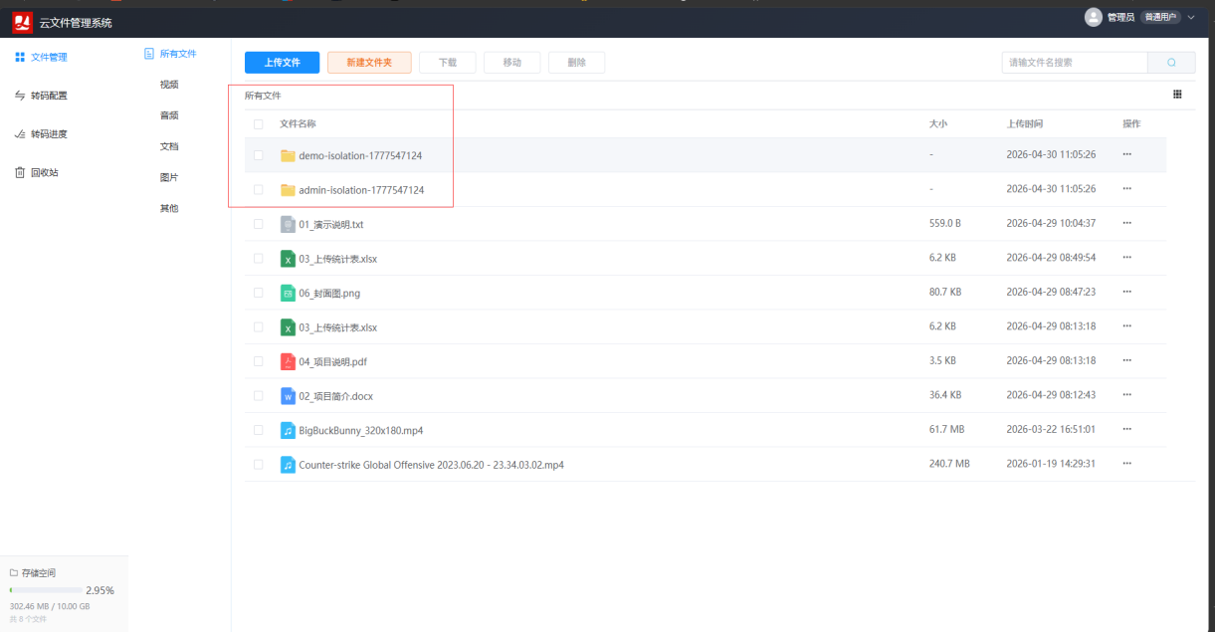
核心功能实现一：文件管理
核心功能实现
08
真实系统截图：文件列表与目录管理
实现要点
上传时同步保存物理文件与 lfs_file 元数据；目录通过 is_dir 记录构建；移动主要更新 parent_id。
功能讲解
文件管理模块形成“上传、列表、目录、移动、重命名、删除”的基础链路。删除操作先进入回收站，保留恢复空间，不会立即清理物理文件。
基于容器化部署的云文件管理系统设计与实现
08
Notes:
文件管理模块主要负责上传、列表、目录、重命名、移动和删除。上传时，系统既要把物理文件保存到持久化目录，也要在 lfs_file 表中写入文件名、大小、类型、父目录和用户归属等元数据。目录记录同样存储在文件表中，通过 is_dir 字段区分。移动文件主要更新 parent_id，删除操作会进入回收站，而不是立即物理删除。这样前端页面操作、数据库元数据和文件目录能够保持一致。

Slide 9
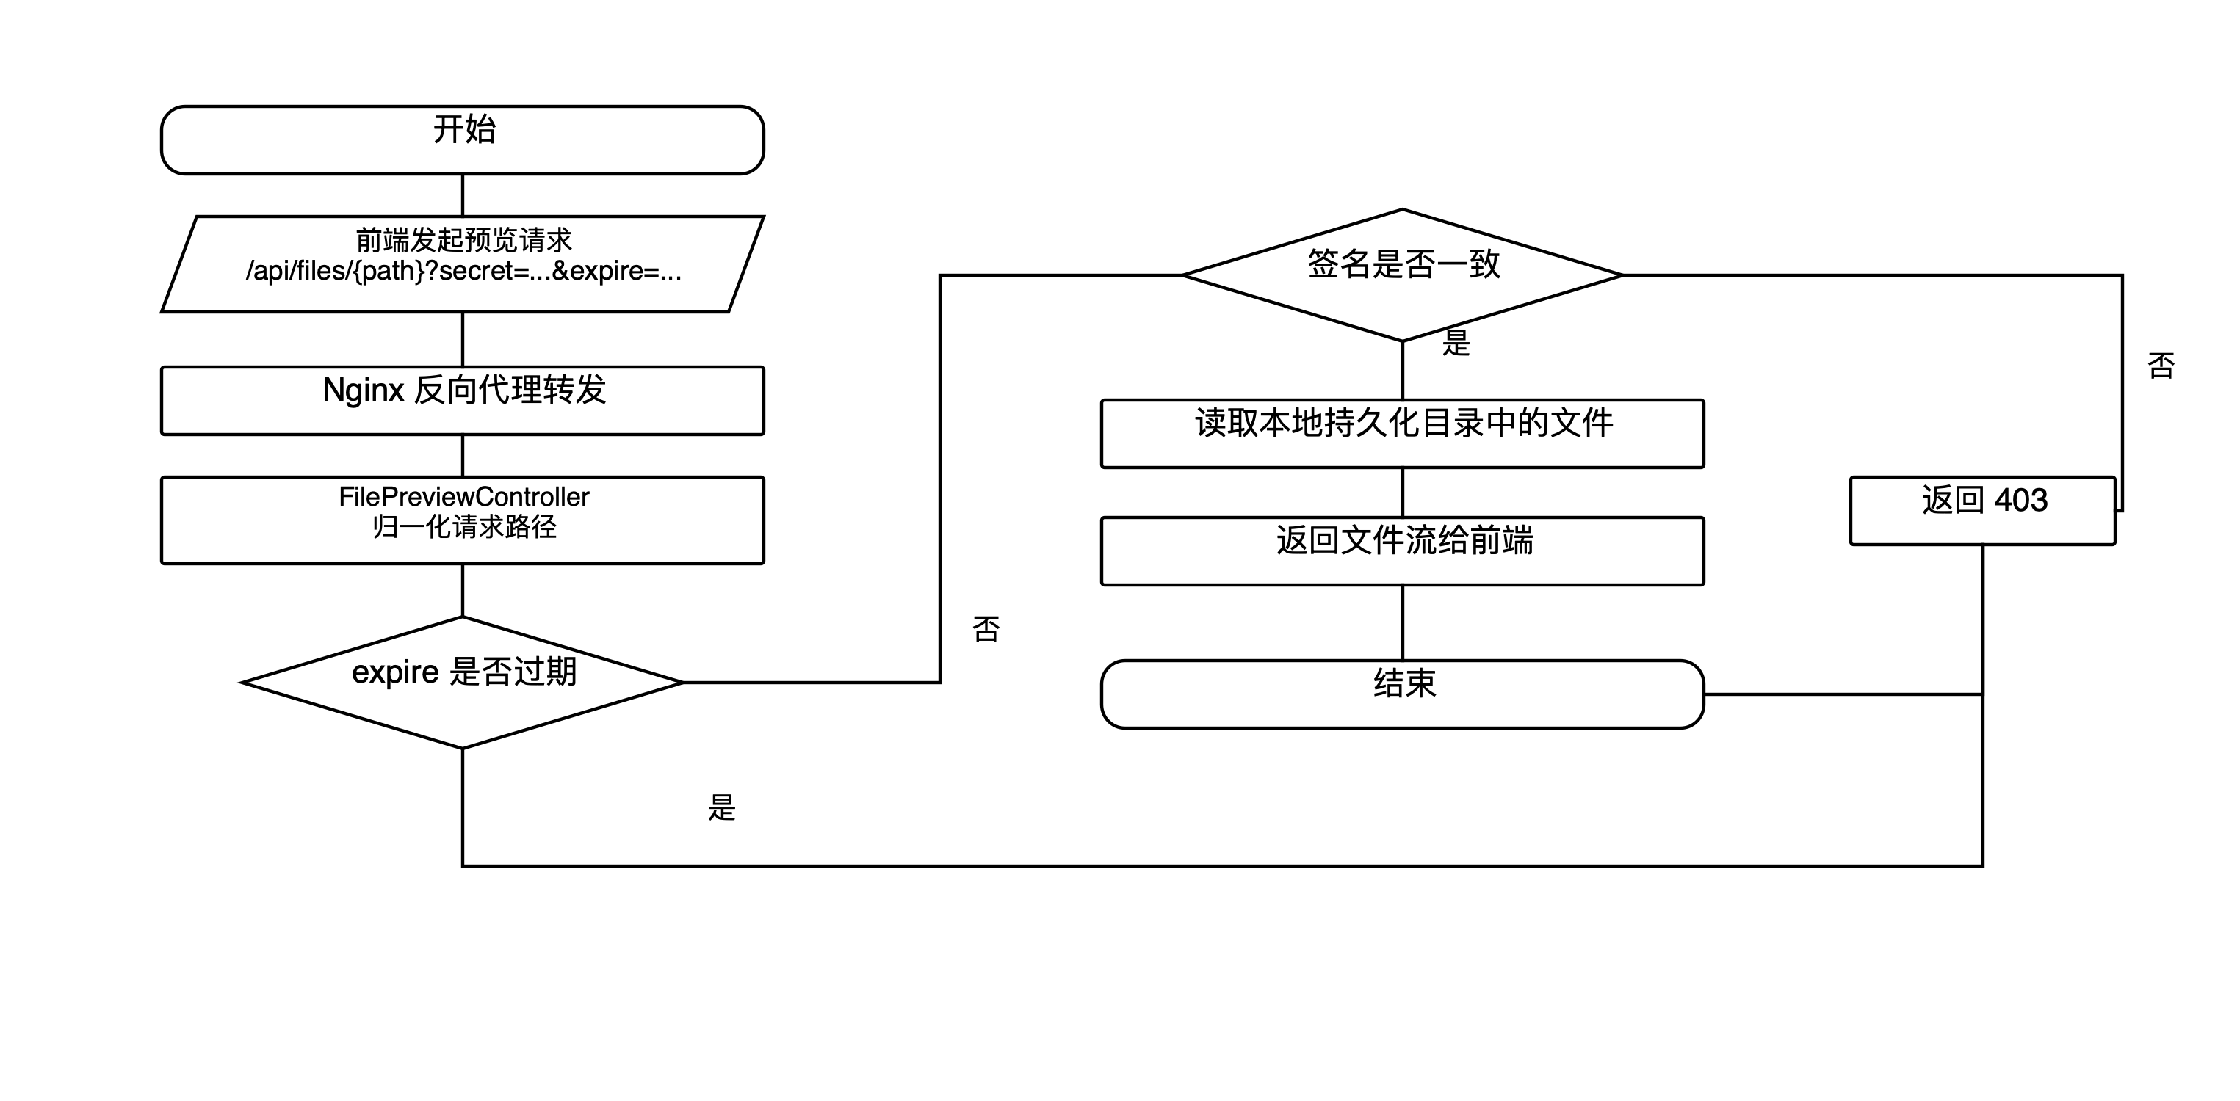
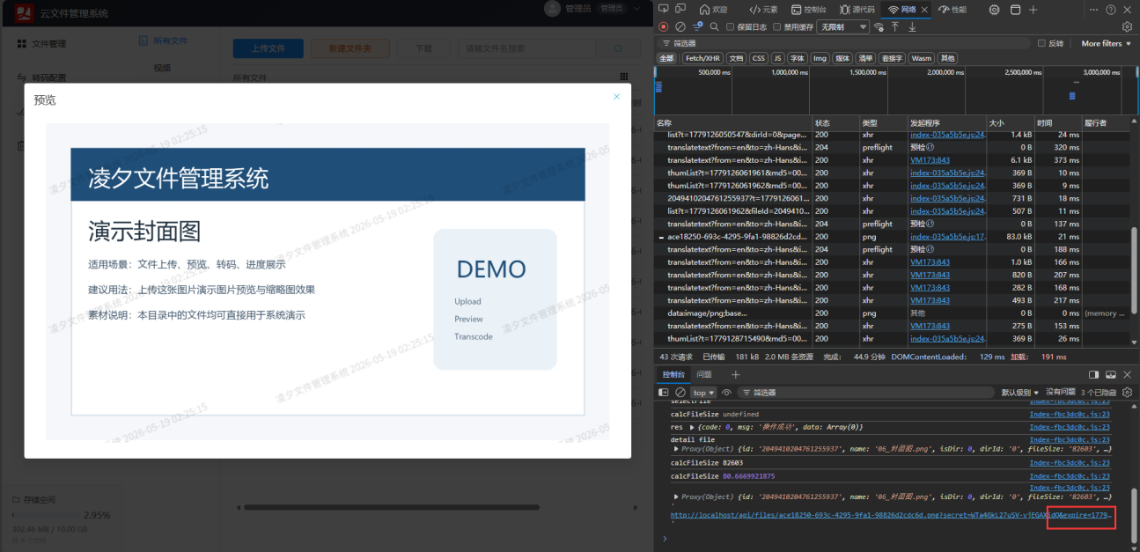
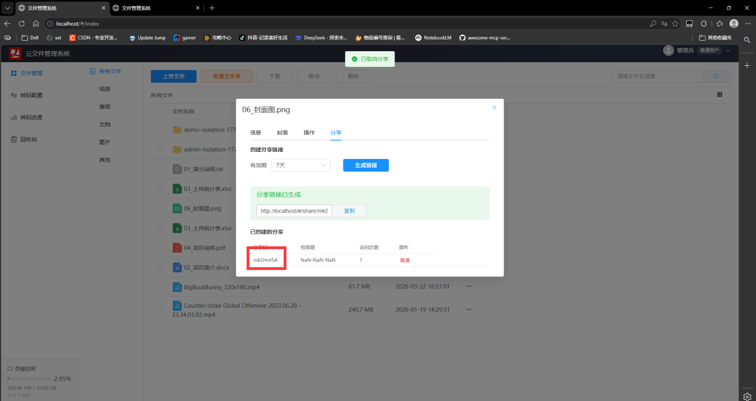
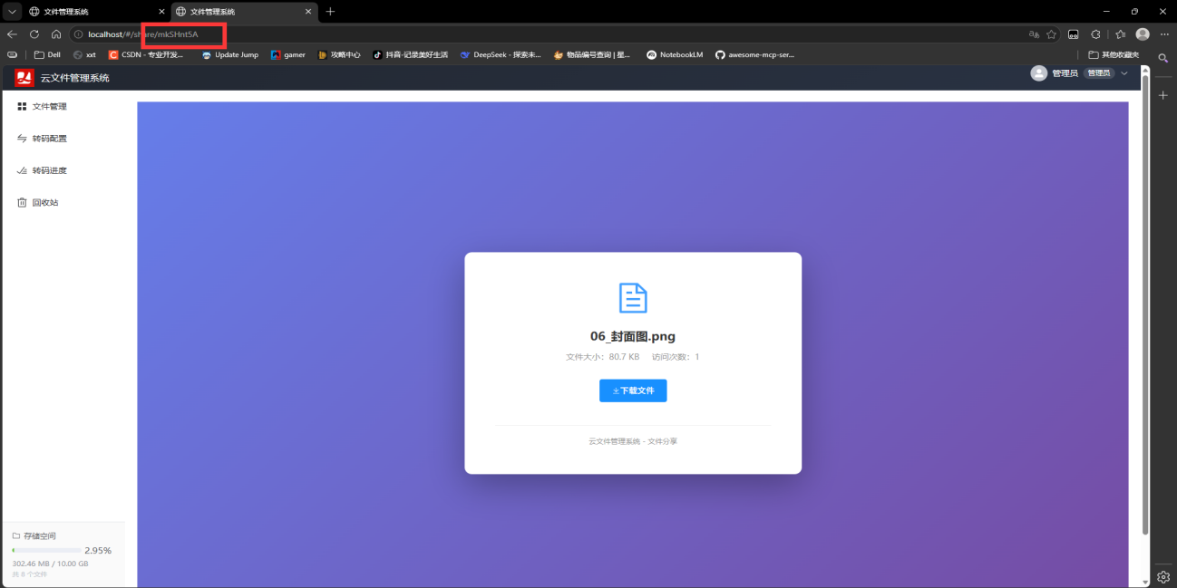
核心功能实现二：预览与分享
核心功能实现
09
文件预览返回正常
分享创建
分享访问
预览控制
分享边界
FilePreviewController 统一处理 /api/files、/api/thum、/api/trans，先做路径归一化，再校验 secret + expire，并检查路径是否越界。
分享采用“分享码 + 有效期 + 匿名访问”。它用于轻量演示访问，不扩展为复杂协作权限系统。
这页重点说明：预览不是简单返回文件，而是把路径处理、安全校验和文件输出收敛在后端统一入口。
基于容器化部署的云文件管理系统设计与实现
09
Notes:
预览与分享模块主要解决访问链路和边界控制问题。系统将 /api/files、/api/thum 和 /api/trans 三类预览路径统一交给 FilePreviewController 处理，控制器负责路径归一化、secret 与 expire 签名校验、路径越界检查和响应头设置。分享模块采用分享码加有效期的方式，访问分享页不需要登录，但仍然保持轻量匿名访问边界，不扩展为复杂协作权限系统。

Slide 10
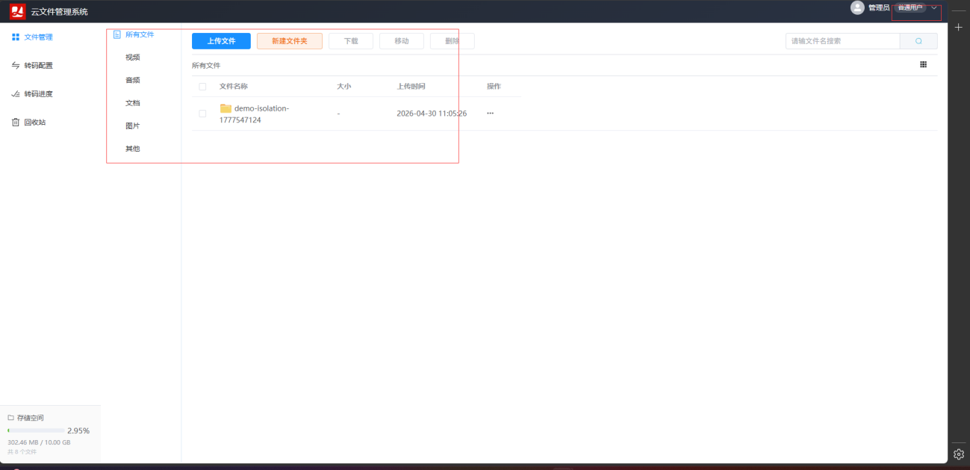
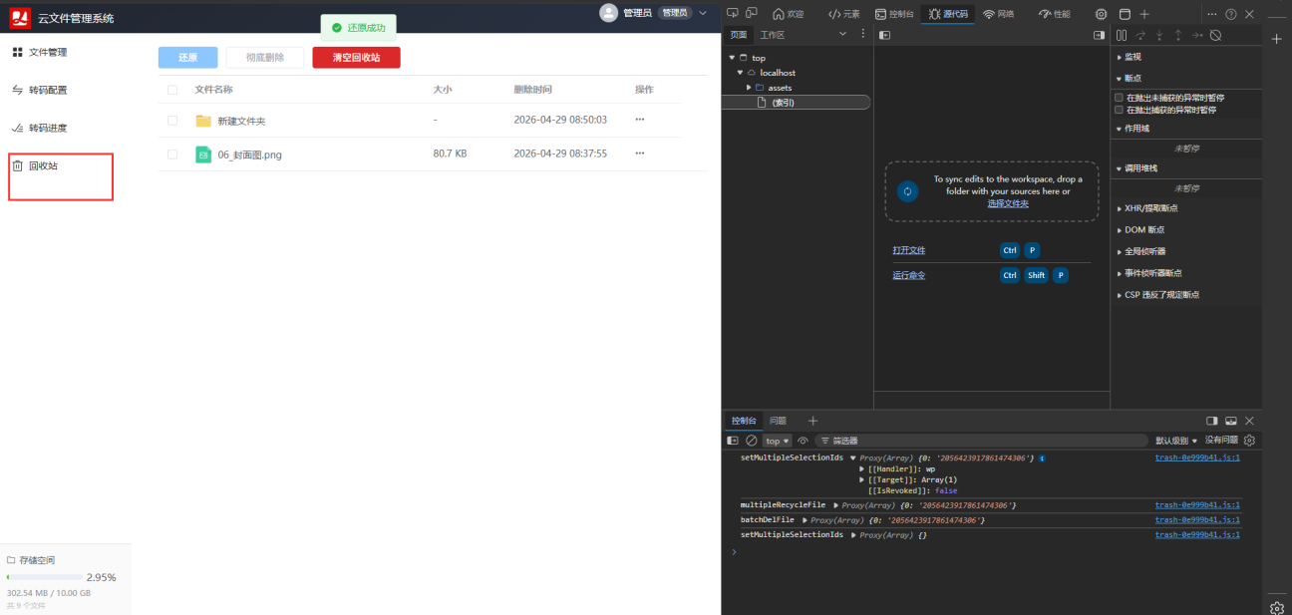
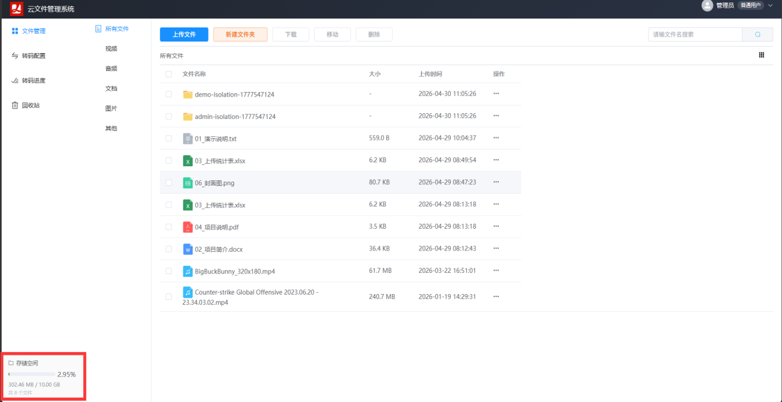
核心功能实现三：用户隔离、回收站与统计
核心功能实现
10
admin 管理员视角
可查看和管理全量文件数据，用于展示系统完整数据。
demo 普通用户视角
查询时追加 user_id = currentUserId，仅命中自身文件空间。
demo 用户文件空间
统计/视角验证
隔离落点
隔离不是前端隐藏按钮，而是后端识别当前用户并追加 SQL 归属条件。
设计取舍
本课题定位轻量级演示系统，暂不引入完整 Spring Security / RBAC。
真实系统截图：文件列表与用户视角
CurrentUserService
lfs_file.user_id
文件列表、回收站和存储统计共享同一用户视角，避免“列表不可见但统计仍计入”的问题。
基于容器化部署的云文件管理系统设计与实现
10
Notes:
用户隔离采用 admin 和 demo 两类账号。admin 是管理员视角，可以查看全量文件数据；demo 是普通演示用户，只能查看自己的文件空间。这个隔离不是单纯依赖前端隐藏按钮，而是后端通过 CurrentUserService 识别当前用户，再在文件列表、回收站和统计查询中追加 user_id 条件。lfs_file.user_id 字段被放在这里说明，因为它服务于用户隔离和统计视角，而不是单独展开成表结构页面。

Slide 11
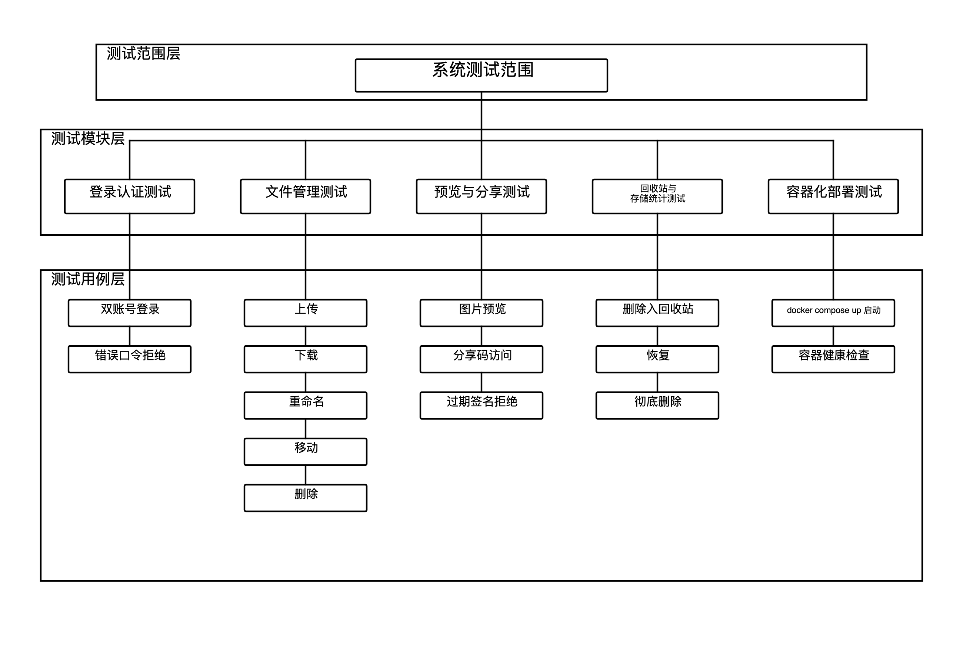
系统测试与验证
测试、运行效果与总结
11
17
5
24
功能与异常测试项
自动化测试类
自动化用例通过
测试类别 | 覆盖内容 | 用例数 | 结果
容器层 | Compose 编排、容器启动、数据卷与健康检查 | 4 | 通过
业务层 | 登录、上传、列表、预览、分享、回收站 | 5 | 通过
访问控制 | admin/demo 双用户隔离与分享边界 | 4 | 通过
异常回归 | 非法路径、过期分享码、超大文件上传拒绝 | 4 | 通过
测试口径
17 项测试覆盖容器层、业务层、访问控制和异常回归；24 个自动化用例覆盖关键链路。这里不虚报性能指标、用户规模或覆盖率百分比。
基于容器化部署的云文件管理系统设计与实现
11
Notes:
测试部分覆盖容器层、业务层、访问控制层和异常回归层。论文中整理了 T1 到 T17 的测试项，包括容器启动、数据库兼容补丁、登录、上传、预览、分享、回收站、双用户隔离和非法访问拒绝等。自动化测试包括五个测试类，共 24 个用例，覆盖当前用户识别、兼容补丁、分享服务、存储统计和预览控制器。测试目标是验证关键链路稳定，而不是包装成没有数据支撑的性能评测。

Slide 12
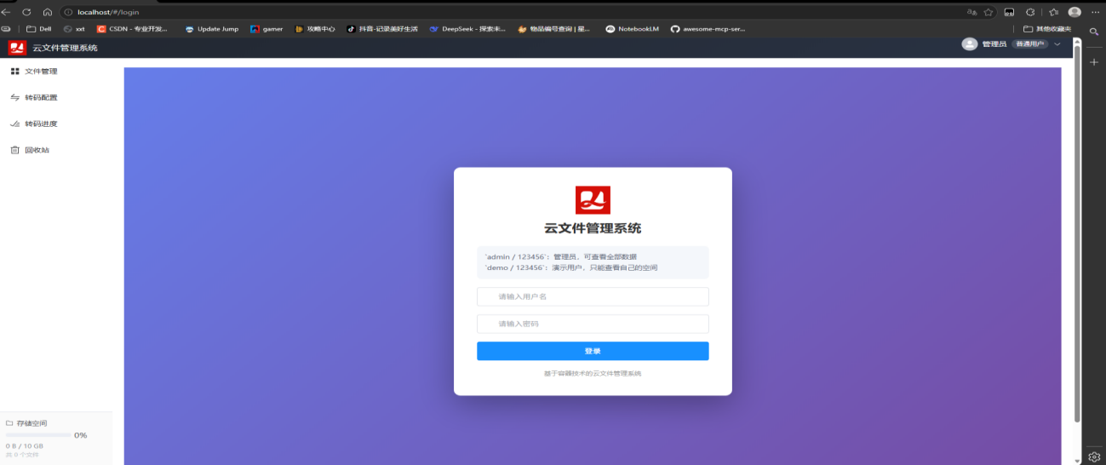
系统运行界面一：登录与文件空间
测试、运行效果与总结
12
登录认证入口
文件列表与目录管理
运行说明
登录后进入文件管理页面，系统从后端读取目录结构、文件类型和创建时间等元数据。该页面是上传、预览、分享和回收站操作的基础入口。
普通用户文件空间
这一组截图用于证明系统具备真实登录入口和文件空间，不是静态页面展示。
基于容器化部署的云文件管理系统设计与实现
12
Notes:
这一页展示第一组真实运行界面，包括登录入口、文件空间和文件列表。登录后用户进入文件管理页面，可以看到目录结构、文件列表、文件类型、时间等信息。这里展示的是系统作为一个可运行 Web 应用的基础状态，也为后面的上传、预览、分享和回收站操作提供入口。

Slide 13
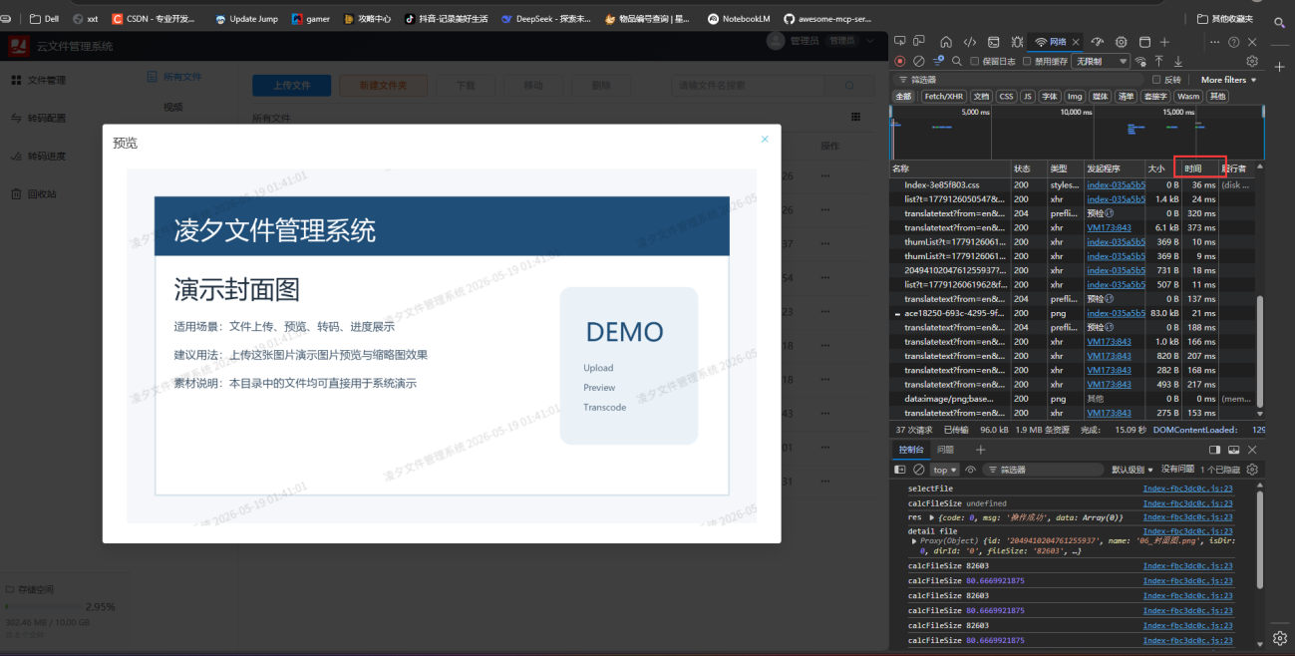
系统运行界面二：预览与分享
测试、运行效果与总结
13
分享创建弹窗
分享访问页面
文件预览界面
运行效果
分享弹窗生成链接和有效期，匿名访问页通过分享码打开内容；文件预览由统一接口返回，和签名校验、路径归一化逻辑对应。
预览链路调试与页面结果
这一页证明系统完成“创建分享 → 校验分享 → 访问分享内容”的业务闭环。
基于容器化部署的云文件管理系统设计与实现
13
Notes:
这一页展示第二组运行界面，重点是预览和分享。文件预览可以通过统一路径正常返回，分享弹窗可以生成分享链接和有效期，匿名访问页能够打开分享内容。这里对应前面讲到的预览访问链路和分享码机制，说明系统不仅有页面，而且完成了从创建分享到访问分享的业务闭环。

Slide 14
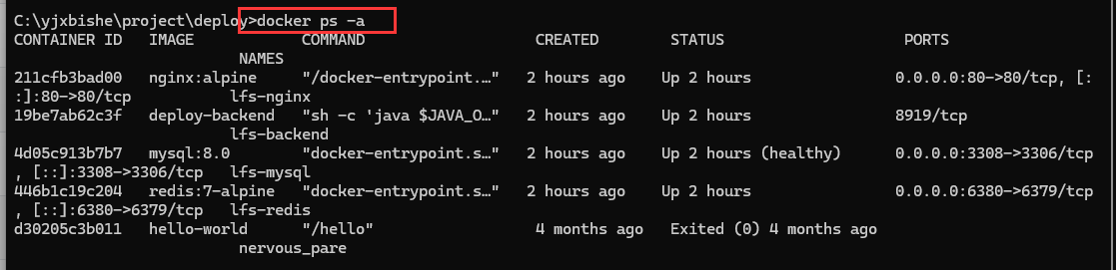
系统运行界面三：统计与容器状态
测试、运行效果与总结
14
用户视角与统计验证
Docker Compose 容器运行状态
终端测试结果片段
文件列表与回收站相关视角
运行结论
右侧终端截图说明 Nginx、后端、MySQL、Redis 按 Compose 编排启动；左侧页面说明统计与文件列表使用同一用户视角。
基于容器化部署的云文件管理系统设计与实现
14
Notes:
这一页展示第三组运行界面，重点是用户视角、统计信息和容器运行状态。文件列表、回收站和统计按照当前用户视角展示，避免出现列表不可见但统计仍然计入的问题。右侧终端截图展示 Docker Compose 相关容器处于运行状态，说明前端入口、后端、MySQL 和 Redis 能够按编排协同启动。

Slide 15
总结与展望
容器化一键部署
预览链路统一治理
双用户视角隔离
01
02
03
Docker Compose 编排 Nginx、后端、MySQL、Redis，降低演示环境差异。
FilePreviewController 统一处理路径归一化、签名校验和越界检查。
CurrentUserService + user_id 过滤支撑 admin/demo 两类访问视角。
不足与展望
权限模型较简单，存储仍以本地目录为主；后续可扩展团队空间、对象存储、分享策略、日志监控和预览缓存。
感谢各位老师批评指正
THANK YOU FOR YOUR CRITICISM
答辩学生：杨佳星 指导教师：王晓梅老师
Notes:
最后进行总结。本课题完成了云文件管理系统的总体架构设计，实现了登录认证、文件上传、目录管理、在线预览、分享访问、回收站、存储统计和容器化部署；通过 user_id 和 CurrentUserService 实现轻量用户隔离；通过路径归一化和签名校验统一预览链路；并通过功能测试、异常测试和自动化测试完成验证。不足之处是权限模型仍比较简单，存储以本地目录为主，监控运维能力也较基础。后续可以继续扩展团队空间、对象存储、分享策略和日志监控。我的汇报到此结束，感谢各位老师，敬请批评指正。

